Slide 1
به نام خدا
درس سوم:انقلاب اسلامی
محمد امین خورشیدی
902

Slide 2
انقلاب نتیجه چیست؟
انقلاب نتیجه رشادت ها ‘دلاوری ها . خ.ن های ریخته شده جوانان نسل پیش است.
امام خمینی

Slide 3
تعریف انقلاب
انقلاب در لغت به معنی تحول ,دگرگونی,زیر و رو شدن و در معنای اصطلاحی ,تحول و دگرگونی سیاسی_اجتماعی را شامل میشود.
از نطر ملت ایران سعادت دنیا و اخرت در چیست؟
مردم با ایمان میهن ما ,سعادت دنیا و اخرت خود را در دوستی با پیامبر و اهل بیت ان میدانند.
ملت ایران از مکتب امام حسین چه چیزی را یاد گرفته اند؟
درس عزت و ازادگی

Slide 4
علل وقوع انقلاب
ملت مسلمان ایران به ویژه جوانان با رهنمود های امام خمینی پی بردند که سلطنت پهلوی با برنامه های خود اعتقادات دینی و امورات دنیایی انها را به بازی گرفته و اداره امور کشور را به بیگانه سپرده است.بنابراین با پیروی از مراجع دین به مبارزه پنهان و اشکار با فساد و بی عدالتی پرداخت.

Slide 5
کودتای 28 مرداد
۲۸ مرداد، کودتایی است که با طرح و حمایت مالی و اجرایی سرویس اطلاعات مخفی بریتانیا (اس‌آی‌اس) و آژانس اطلاعات مرکزی آمریکا (سیا) و با همراهی ارتش شاهنشاهی ایران و کمک طرفداران محمدرضا پهلوی و پشتیبانی مخالفان محمد مصدق مانند سید ابوالقاسم کاشانی با هدف سرنگونی دولت قانونی محمد مصدق در ۲۸ مرداد ۱۳۳۲ رخ داد. در آمریکا از آن به نام عملیات اژاکس نیز یاد می‌شود.

Slide 6
جنایت شاه در 17 شهریور
رویداد ۱۷ شهریور ۱۳۵۷ شناخته شده به «جمعهٔ سیاه» که در برخی منابع از آن با عنوان «کشتار ۱۷ شهریور» نیز یاد می‌شود، رویدادی در جریان ناآرامی‌هایی بود که در نهایت به وقوع انقلاب ۱۳۵۷ ایران انجامید. در تاریخ ۱۷ شهریور ۱۳۵۷ خورشیدی، تظاهرات مخالفین و انقلابیون در محلات جنوبی، خیابان ژاله پیشین (خیابان مجاهدین اسلام کنونی) و میدان ژاله (میدان شهدا کنونی) در تهران، منجر به سرکوب خونین تظاهرکنندگان توسط نیروهای نظامی ارتش شاهنشاهی ایران شد.

Slide 7
روز جمهوری اسلامی
مردم قهرمان ایران در روز ١٢ فروردین ١٣٥٨ با رأی قاطع 2/98 درصدی خود جمهوری اسلامی ایران را به رسمیت شناختند و این روز به عنوان روز جمهوری اسالمی نامیده شد.

Slide 8
دسیسه های دولت امریکا
1ــ تصرف داراییها و اموال ملت ایران
2ــ کمک به حرکتهای تجزیه طلبانه و اقدامات تروریستی
3ــ حمله به ایران جهت نجات جاسوسان آمریکایی (ماجرای طوفان شن در طبس)
4ــ کمک به رژیم صدام در جنگ تحمیلی عراق علیه ایران
5 ــ ساقط کردن هواپیمای مسافربری ایران
6 ــ اعمال تحریمهای ظالمانه علیه ملت ایران حتی غذا و دارو
7ــ اهانت به ملت ایران توسط حاکمان آمریکایی
8 ــ ایجاد موانع بسیار در جهت پیشرفت علمی و فناوری کشور
9ــ تأسیس گروههای تکفیری و تروریستی از جمله داعش و... برای ضربه زدن به ایران
ه شهید بهشتی
10ــ ترور دانشمندان، فرماندهان و شخصیتهای مؤثر انقالب اسالمی از جمله آیت الل
و یارانش، شهید سپهبد علی صیاد شیرازی، سردار سپهبد شهید حاج قاسم سلیمانی و شهید مصطفی احمدی روشن.
شعار مرگ بر آمریکا شعاری برآمده از باور و اعتقاد ملت قهرمان ایران است که در برابر خویاستکباری آمریکا طنینانداز شده است. این شعار یعنی مرگ بر ستمگری، تجاوز، کشتار، تروریست، تحریم و سیاستهای ضد انسانی دولت آمریکا.

Slide 9
حفظ و تداوم انقلاب اسلامی
امام راحل و مقام معظم رهبری؛ بارها سفارش کردهاند که حفظ و دفاع از انقالب اسالمی مهمتر از پیروزی آن است.
از این رو لازمه ی حفظ انقالب ما عبارت است از:
1ــ ایمان به خدا
2ــ پیروزی و پشتیبانی از ولایت و رهبری
3ــ حفظ استقالل و وحدت ملی
4_حفظ روحیه انقالبی و اقدام جهادی برای پیشرفت و قوی شدن انقالب اسالمی ایران در همهزمینه های سیاسی، اقتصادی، علمی و فناوری، نظامی، فرهنگی و اجتماعی
5_امید به اینده روشن و نشاط انقالبی
6 ــ بصیرت، آگاهی و عدم اعتماد به دشمن
7ــ قانونمداری و دفاع از حقوق مردم
8 ــ ترویج سبک زندگی اسالمی ایرانی و مقابله با رواج سبک زندگی غرب
پشتیان ولایت فقیه باشید تا اسیبی به مملکت شما نرسد.

Slide 10
وظیفه ی دانش اموران برای حفظ اتقلاب
ما دانش آموزان با اعتقاد به قرآن کریم با خدای خود عهد میبندیم با استفاده از تفکر و تعقل، کسب علم و دانش و با اخالق نیکو و عمل صالح، زمینه ساز ظهور حجت حق حضرت مهدی باشیم تا عدالت، صلح و برادری در سرتاسر جهان حاکم شود.

Slide 11
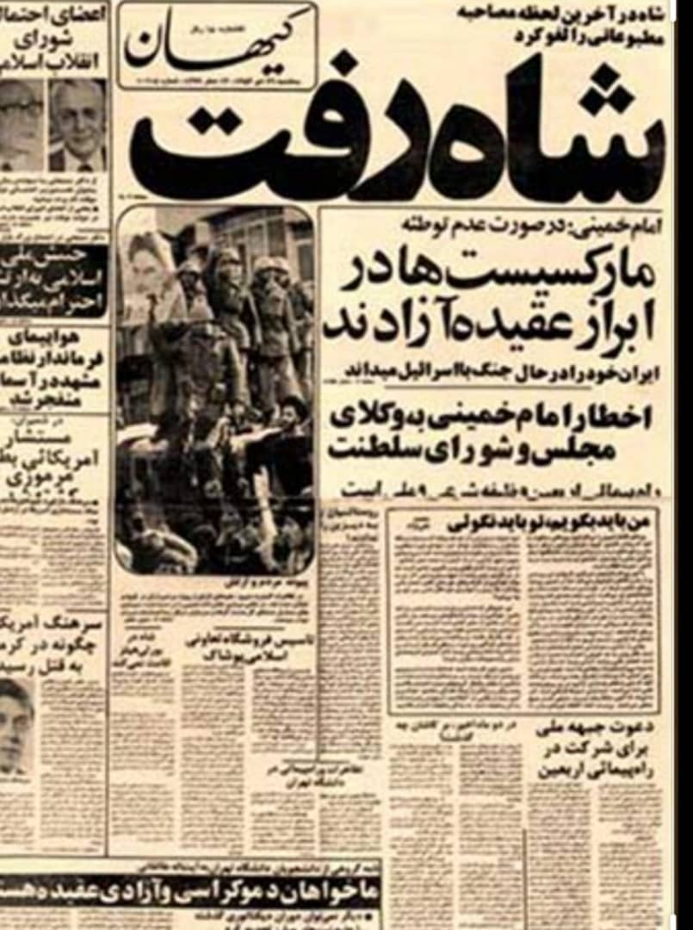

Slide 12
